Slide 1
Ulcus pepticum

Slide 2
Inhoud
Wat is een Ulcus pepticum?
Symptomen
Oorzaken
Onderzoeken
Maatregelen
Behandeling

Slide 3
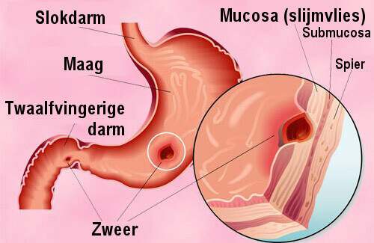
Wat is het?
Maagzweer
Verstoorde slijmproductie

Slide 4

Symptomen
Pijn onderbuik
Soms maagbloeding
Misselijk/braken
Weinig eetlust

Slide 5
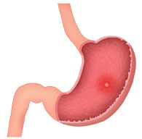
Oorzaken
Bacterie: Helicobacter pylori
Gebruik pijnstillers
Erfelijke factoren
Roken/ alcohol

Slide 6
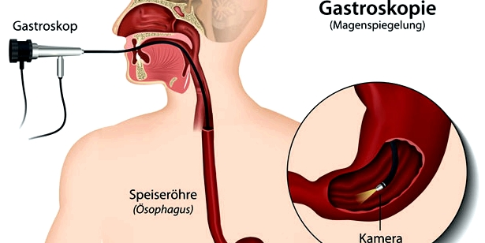
Onderzoek
Gastroscopie
Stukjes uit slijmvlies

Slide 7

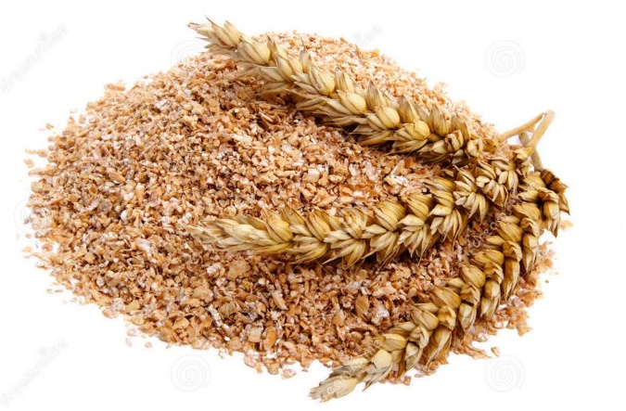
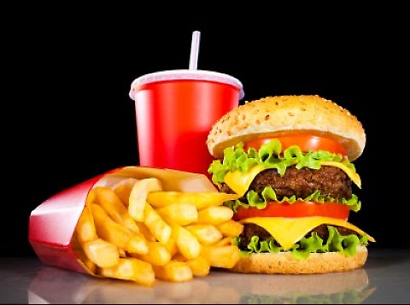
Maatregelen
Vezelrijk en gecombineerd eten
Niet te grote hoeveelheden
Goed kauwen
Zoveel mogelijk koffie en alcohol vermijden
Zoveel mogelijk vette maaltijden vermijden

Slide 8
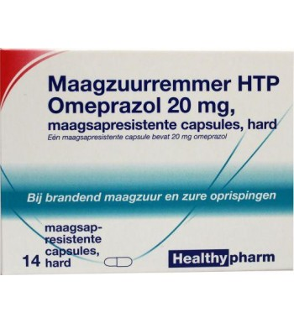
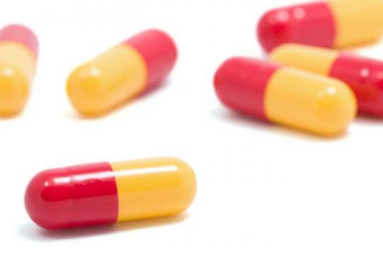
Behandeling
Antibiotica
Maagzuurremmers
Na 6 week opnieuw kijkonderzoek

Slide 9

EINDE

